Slide 1
无代码零基础软件制作
袁洋

Slide 2
前端

Slide 3
Typescript + react
Javascript 像汇编
Typescript 是类型安全的 Javascript
  仍然有很多问题，转换不够彻底
React是基于Typescript的一个前端框架
  以函数式的方式显示数据
前端的时间线
  所有东西都会随着时间的变化而改变
  库存(10am), 库存(10:01am), 库存(10:02am)……

Slide 4
React的MVC架构 (model, view, controller)
Controller: 用户修改数据
View: 前端展示数据
  是数据的纯函数，不可变
Data:
  核心数据：最重要的数据，用户或者外界修改它
  展示型数据：其他类型的数据，由核心数据计算得到的，不可变
定义清楚MVC之后，其他事情都明确了
  分页展示1000行的学生信息，每页10行
  支持功能：上下翻页，上下调整选择的学生信息
  展示型数据：页面信息，页码等
  核心数据：当前展示的学生的序号，前端只是在修改这个而已！

Slide 5
React的MVC架构 (model, view, controller)
用户修改核心数据→展示型数据跟着变→页面跟着变→用户再次操作
React让前两步变成自动执行的（函数式）
  最后一步是用户决定的
核心数据、函数式关系均使用hooks定义的
三种数据
  常数（不会随着时间变化而改变）
  核心数据（使用hooks定义，随时间变化而改变）
  展示型数据（依赖核心数据，当核心数据一变，它们跟着变）

Slide 6
函数与组件
函数（纯粹的）:
  不会返回一个HTML组件
  有输入，有输出
  定义关系：核心数据/展示型数据 →展示型数据
  没有副作用
组件
  返回一个HTML组件
  有输入，但是输出是一个组件
  核心数据/展示型数据 → 组件
  会有副作用！所以需要推到边缘去
  基于hooks或者常量，没有全局变量（前端没有全局变量，因为有时间）

Slide 7
Zustand
Zustand是用来存“全局核心数据”的
  在多个页面共享的数据
三种操作
getXXXSnap(): 获取某个时刻的某个核心数据的值
  useXXX(): 获取某个核心数据的hooks，随着时间会变
  setXXX(): 更新某个核心数据的值

Slide 8
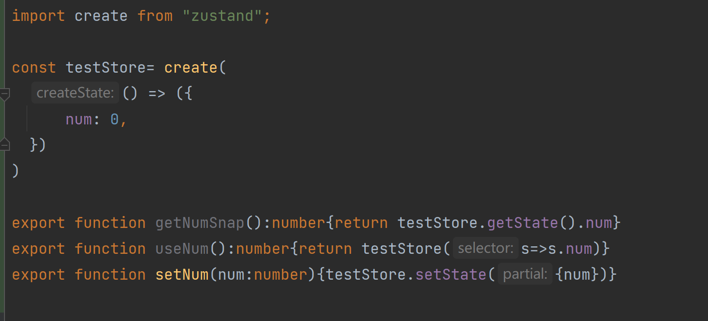
Zustand
纯函数中:
  不要加useXXX
  函数没有时间的概念
组件中:
  不要加getXXX
  组件的取值应该随着时间变化而变化，不应该关注某个时刻的取值

Slide 9
Zustand：使用规范
Zustand用起来特别爽
  很容易滥用
  全局的核心数据越弄越多，代码无法阻止
两个技巧
  尽量使用长的清楚的名字，这样不会混用
  把store做成私有的保护起来，把use/set/get函数公开，这样容易追踪所有用途

Slide 10
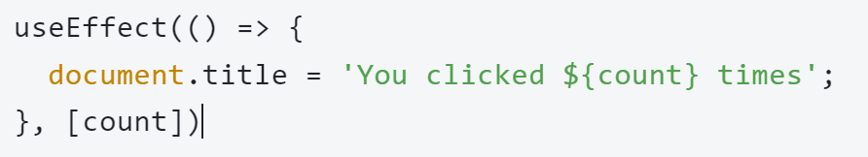
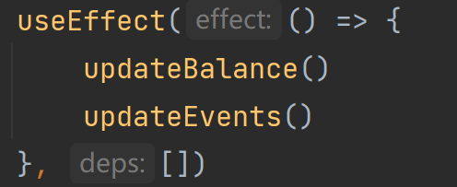
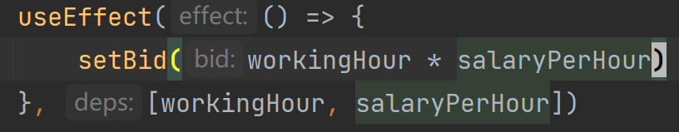
useEffect
基于hooks的触发器，当某些数据变化后，其他东西也会跟着变

Slide 11

单选题
1分
签到：黑板上写的是什么？
A
A
B
B
C
C
D
D
提交

Slide 12
三种跨页面传输数据的方法
全局的核心数据用zustand共享
可以用函数的方式来定义一些传入新页面的参数
  Panel(number, action, remaining)
  也就是这个Panel有三个参数
使用Location, 在跳转到其他页面的时候，可以把一些东西放到location中
  可以调用useLocation获得对应的参数
  定义了这个页面需要的数据

Slide 13
页面拆分
当页面的代码过长，应该拆开
  便于阅读
  AI处理也更快更便宜
古典方案：基于功能的拆分
  .html, .css, .js
现代方案：模块化拆分
  每个模块成一个文件
  每个文件都可以有html,css,js的功能

Slide 14
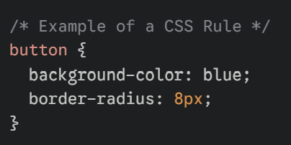
Css风格
CSS 全称是： Cascading Style Sheets
  把html的结构和展现的风格区分开来
每个CSS组件都有3个部分
  Selector: 我们想要描述谁？（例如一个按钮，一个组件）
  Property: 我们想要改什么属性？（例如颜色、字体）
  Value: 改成什么样？（例如红色、16px）

Slide 15
盒子模型
每个网页上的元素，就算是一个圆形按钮，其实都是被当做一个长方形的盒子处理的
盒子的4个层级
  内容：包含的文字或者图片
  填充空间： 在盒子中有一些透明填充留白（盒子边缘与内容之间）
  边缘： 盒子的边缘
  外围留白：盒子边缘的外围留白

Slide 16
现代布局
Flexbox（一维布局）
  把一些东西按一行或者一列排列
  自动处理每个东西之间的间距
  对于导航栏、一组按钮等很常用
CSS Grid（二维布局）
  如果东西比较多，是一个矩阵，就可以使用grid布局
  例如照片展示墙

Slide 17
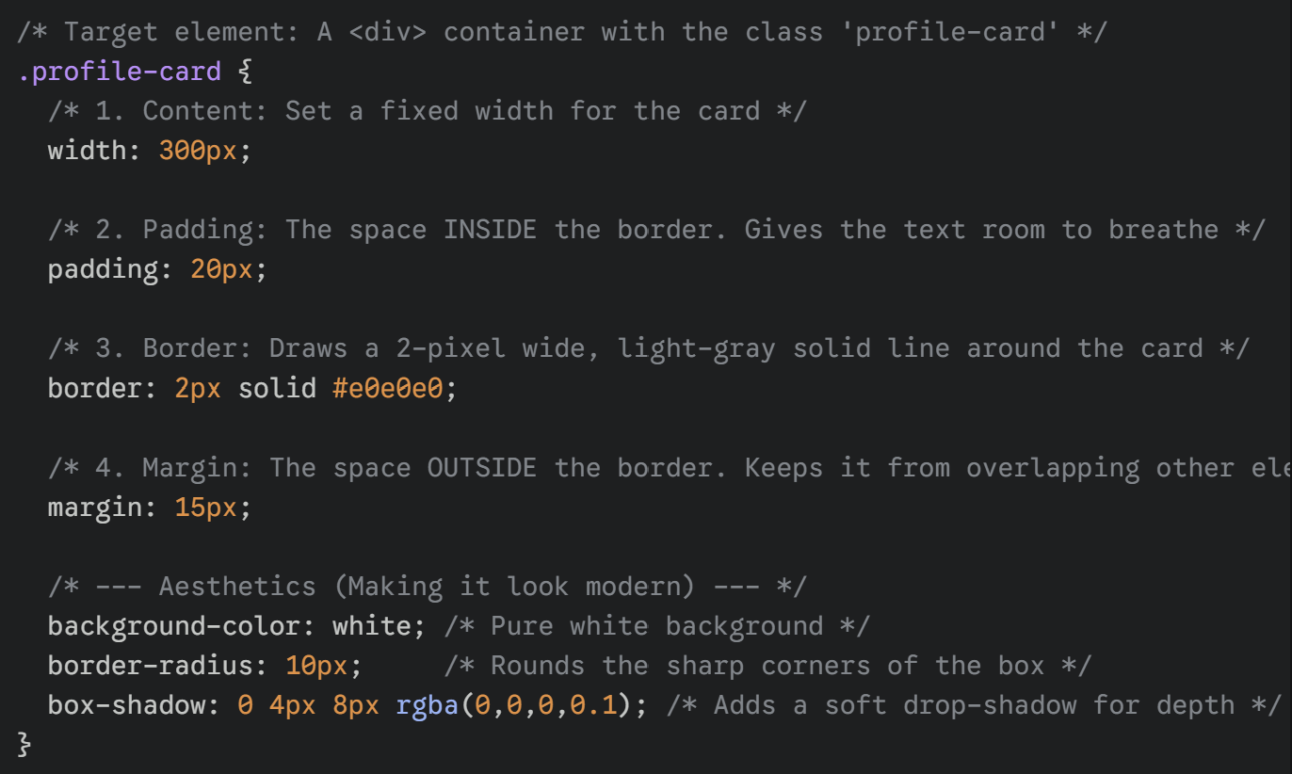
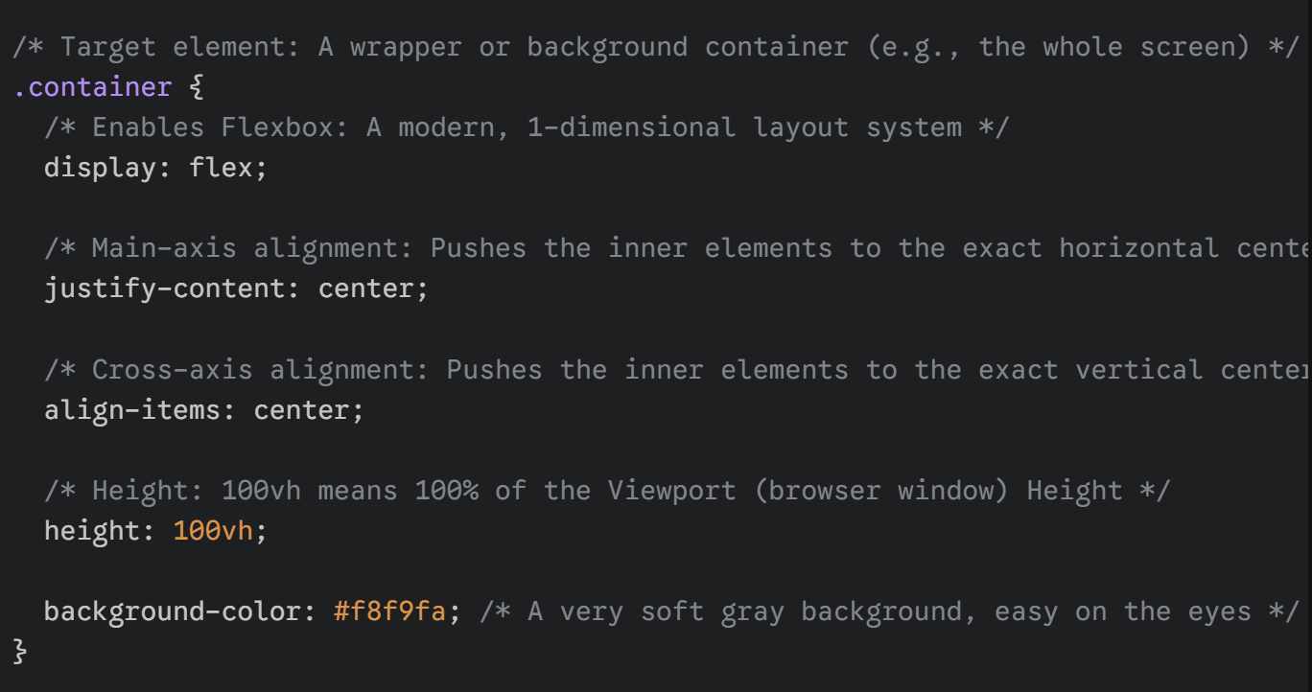
CSS 例子

Slide 18
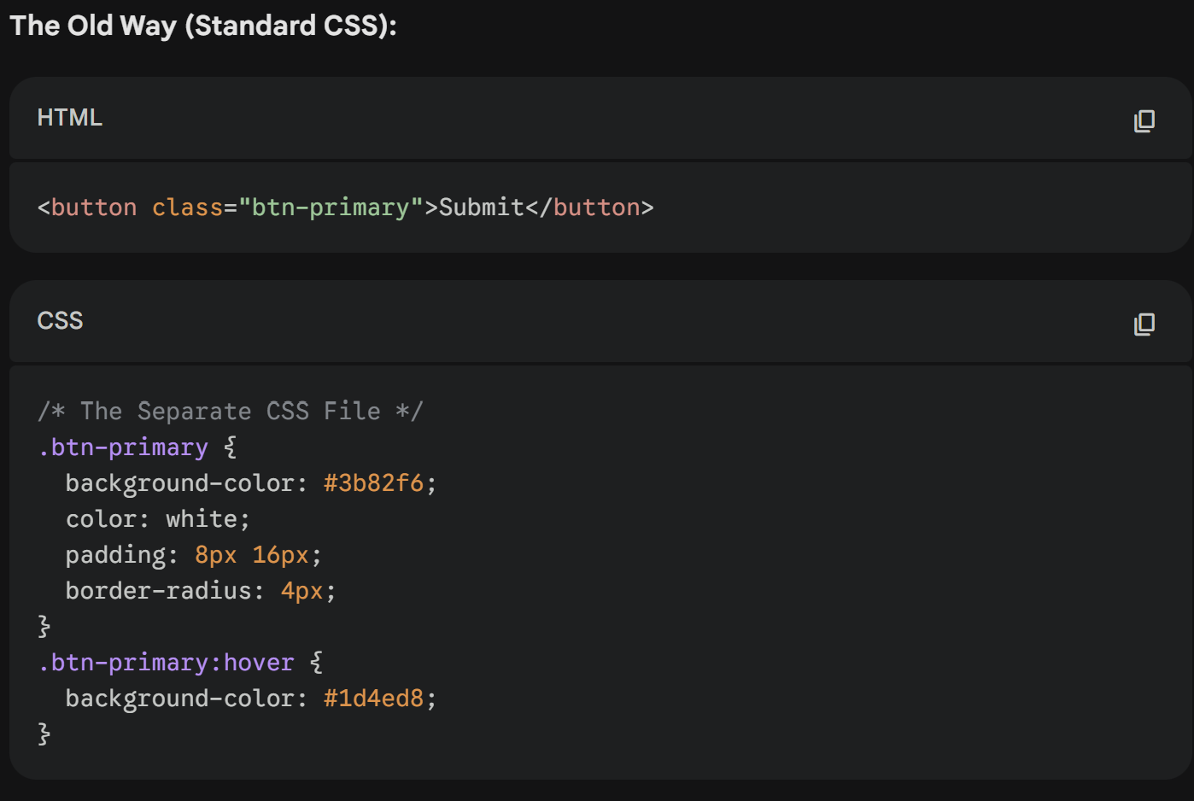
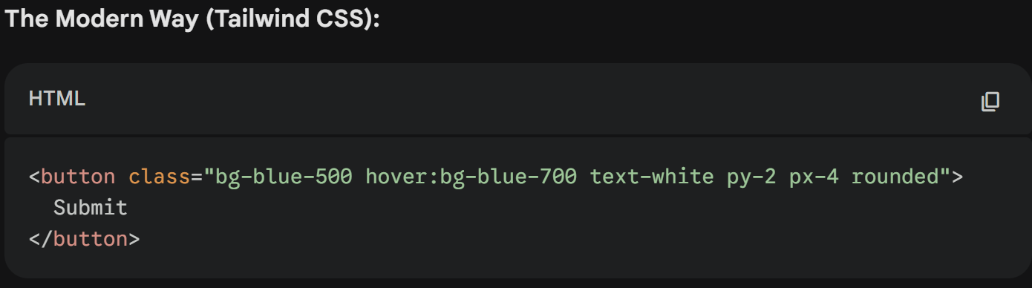
Tailwind
一个更好的CSS框架，用起来更容易（对AI来说也是如此）
例如: <div class="p-4 bg-white rounded-xl shadow-md">
  不需要单独写css文件
  更加容易理解

Slide 19
Vite
一个现代化的、实时编译的前端框架
传统工具，每次都需要把整个项目的代码都过一遍，翻译和处理所有的typescript、css文件，最后合并到一个大文件，才能够启动
Vite支持增量编译，速度很快，如果只微调一段代码，瞬间就可以体现在前端页面中

Slide 20
Sample project

